Slide 1
第五讲：图形界面编程
2019年10月10日

Slide 2
GUIDE编程
常用控件
非可视化GUI编程
高级使用技巧

Slide 3
1
GUIDE编程

Slide 4
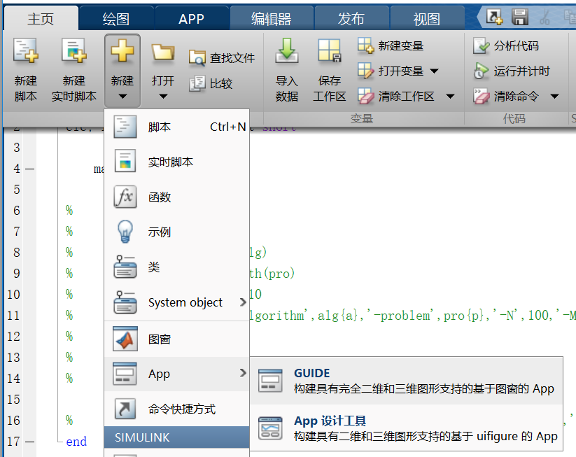
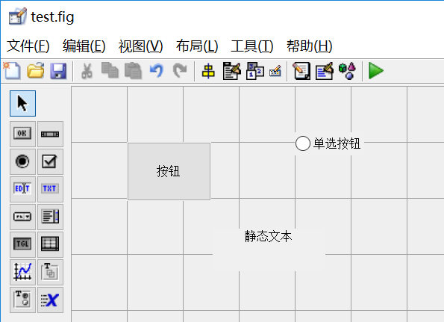
利用GUIDE进行可视化编程
GUIDE
界面

Slide 5

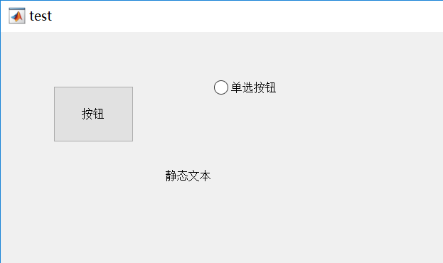
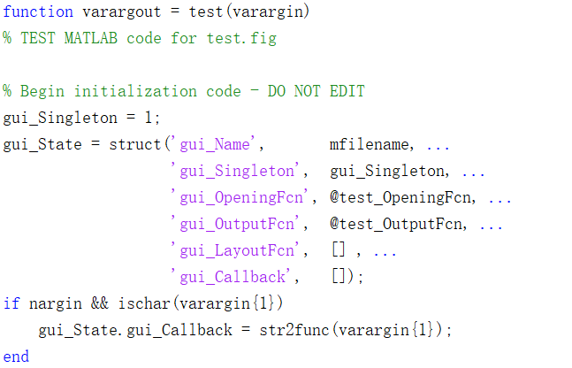
每个可视化程序 (app) 对应两个文件
文件格式
.fig文件存储控件及其属性
.m文件存储控件的回调函数

Slide 6
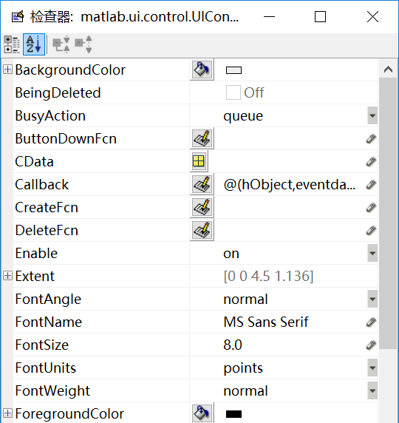
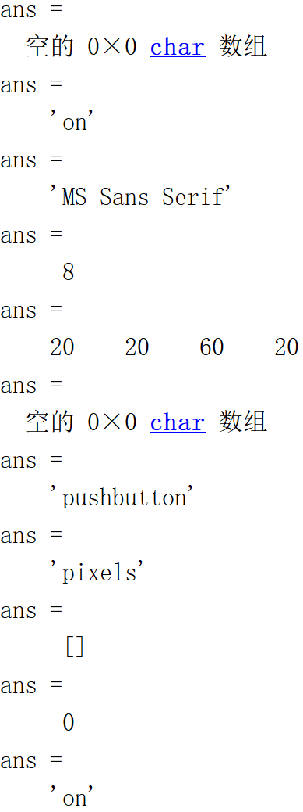
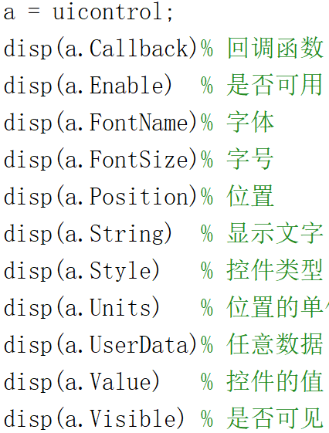
通过属性检查器可以查看并设置控件的初始属性
控件的
属性
输出
常见的控件属性
代码

Slide 7
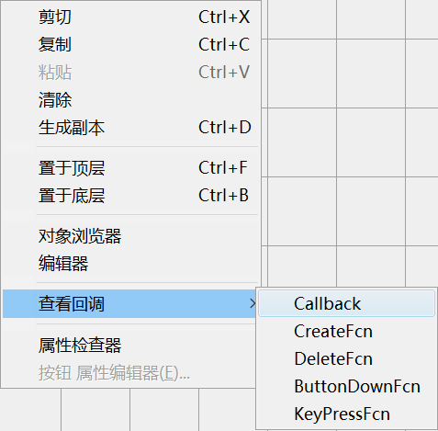
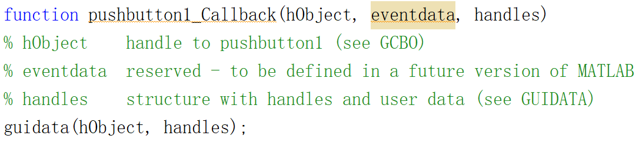
每次触发控件（如鼠标左击按钮、完成文本输入等）时将调用指定的回调函数
回调函数
回调函数类型
回调函数格式

Slide 8
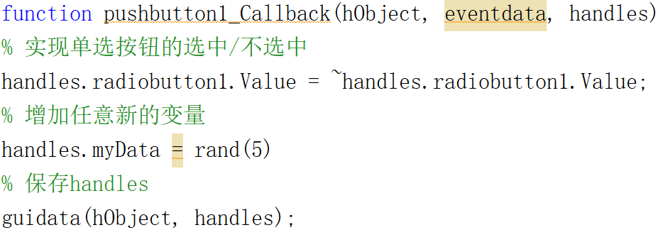
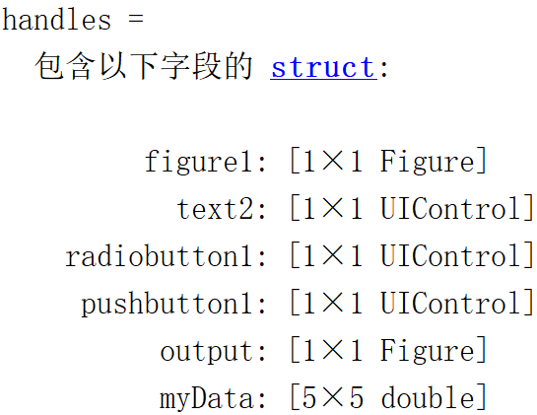
利用输入参数handles获取所有控件对象，或实现数据传递
回调函数
数据传递
代码
输出
handles.pushbutton1指代该按钮对象，pushbutton1实际是该对象的tag属性值
handles实际是该窗口对象的ApplicationData属性的UsedByGUIData_m属性值

Slide 9
2
常用控件

Slide 10

用来显示文字的控件
常用属性
文本
属性 | 含义
FontName FontSize | 字体与字号
ForegroundColor BackgroudColor | 前景色与背景色
Position Units | 位置与位置单位
String | 文字内容
Visible | 是否可见

Slide 11
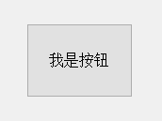
按下触发回调函数的控件
常用属性
按钮
属性 | 含义
FontName FontSize | 字体与字号
ForegroundColor BackgroudColor | 前景色与背景色
Position Units | 位置与位置单位
String | 文字内容
Visible | 是否可见
Enable | 是否可用
Callback | 回调函数

Slide 12
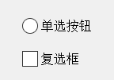
选中或取消选中指定内容的控件
常用属性
选择按钮
属性 | 含义
FontName FontSize | 字体与字号
ForegroundColor BackgroudColor | 前景色与背景色
Position Units | 位置与位置单位
String | 文字内容
Visible | 是否可见
Enable | 是否可用
Value | 是否选中

Slide 13
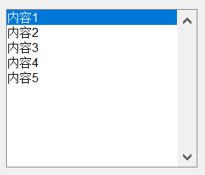
显示或选中多个内容的控件
常用属性
列表框
属性 | 含义
Position Units | 位置与位置单位
String | 选项内容 (可以是字符串单元数组)
Visible | 是否可见
Enable | 是否可用
Value | 选中内容的索引 (可以是向量)
Max | 大于1时允许多选
Callback | 回调函数

Slide 14
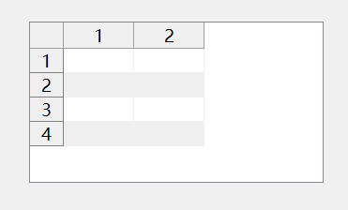
显示表格内容的控件
常用属性
表格
属性 | 含义
Position Units | 位置与位置单位
Visible | 是否可见
Enable | 是否可用
ColumnName | 每列名称
RowName | 每行名称
Data | 表格中显示的数据
CellSelectionCallback | 选中单元格时的回调函数
CellEditCallback | 修改单元格时的回调函数

Slide 15
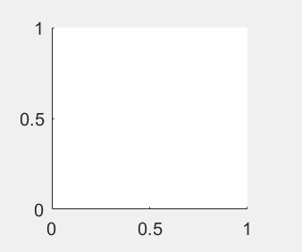
与利用plot等函数绘图产生的坐标轴完全相同的控件
常用属性
坐标轴
属性 | 含义
Position、Units | 位置与位置单位
Visible | 是否可见
FontName、FontSize | 字体与字号
NextPlot | 绘制下个图形是否删除所有已有图形
View | 三维视角
Box | 是否显示坐标轴边框
XScale、YScale、ZScale | 线性或对数显示
XLim、YLim、ZLim | 显示范围
XTick、YTick、ZTick | 刻度线位置
XTickLabel、YTickLabel、ZTickLabel | 刻度线上显示的内容

Slide 16
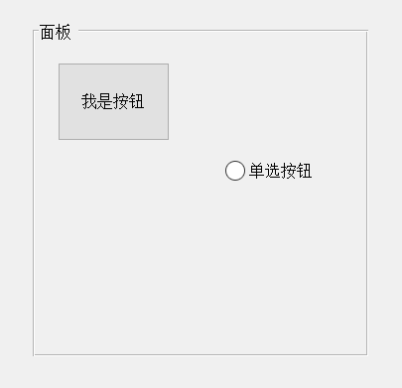
容器控件，可嵌套
常用属性
面板
属性 | 含义
Position Units | 位置与位置单位
Visible | 是否可见（不可见时其内部对象也不可见）
Children | 所有内部对象

Slide 17
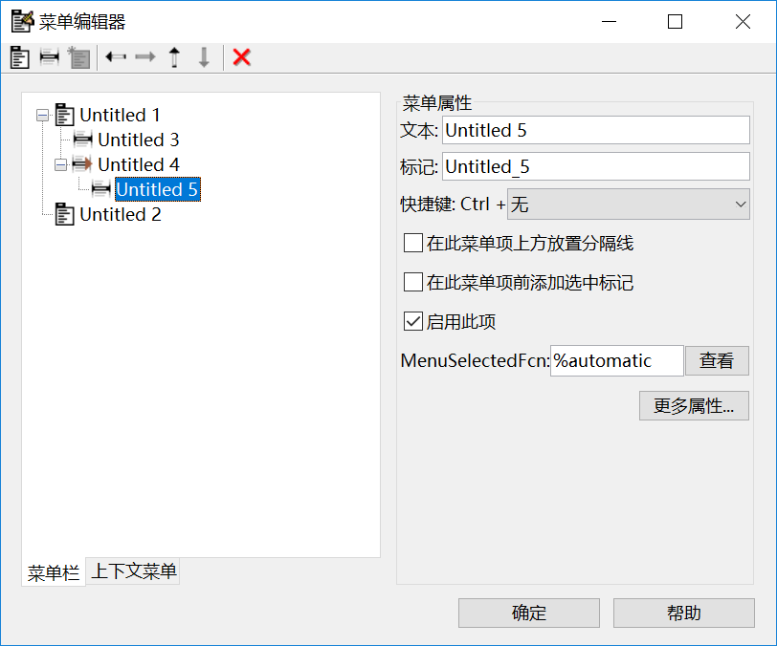
通过菜单编辑器可以创建菜单
常用属性
菜单栏
属性 | 含义
Text | 菜单文本
Enable | 是否可用
Checked | 是否选中
Callback | 回调函数
Separator | 菜单上方是否添加分隔线
Children | 次级菜单对象
Parent | 上级菜单对象

Slide 18
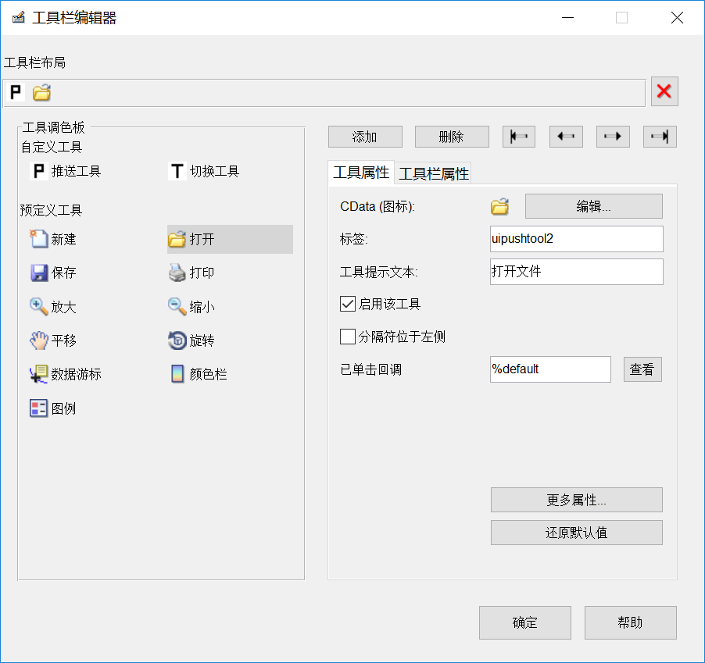
通过工具栏编辑器可以创建工具栏按钮
常用属性
工具栏
属性 | 含义
CData | 按钮图案
Enable | 是否可用
TooltipString | 提示字符串
ClickedCallback | 回调函数
Separator | 按钮左边是否添加分隔线

Slide 19
弹出一个指定功能的对话框，用户操作后返回指定的值
常用对话框
对话框
函数 | 对话框功能
msgbox() errordlg() warndlg() helpdlg() | 弹出提示、错误、警告或帮助对话框，仅包含指定文字和一个确定按钮
questdlg() | 弹出提问对话框，返回点击的按钮名称
uigetfile() | 弹出文件打开对话框，返回文件路径
uiputfile() | 弹出文件保存对话框，返回文件路径
uisetcolor() | 弹出调色盘，返回选中的颜色
uisetfont() | 弹出字体设置对话框，返回字体设置的结构体

Slide 20
3
非可视化GUI编程

Slide 21
利用相应的函数可直接创建图像
创建
图形对象
函数 | 创建的对象
uicontrol() | 文本、按钮、选择按钮、列表框 （通过Style属性指定对象类型）
uitable() | 表格
axes() | 坐标轴
uipanel() | 面板
uimenu() | 菜单栏
uitoolbar() uipushtool() | 工具栏 工具栏按钮
figure() | 窗口

Slide 22
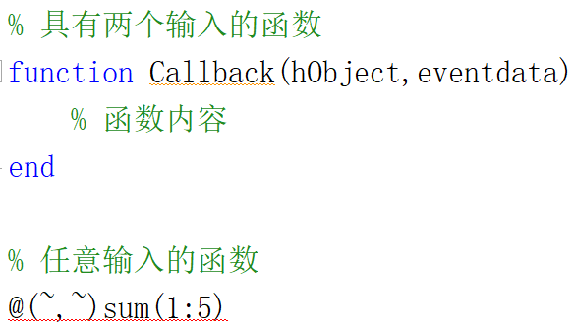
创建对象时通常需要指定的属性
回调函数的格式
需要指定的属性
属性 | 含义
Parent | 父代对象（面板、窗口等）
Position | 在父代对象中的位置
Style | uicontrol对象的类型
Callback等 | 回调函数
hObject和eventdata的含义和之前的一样，但这里不包括输入参数handles

Slide 23
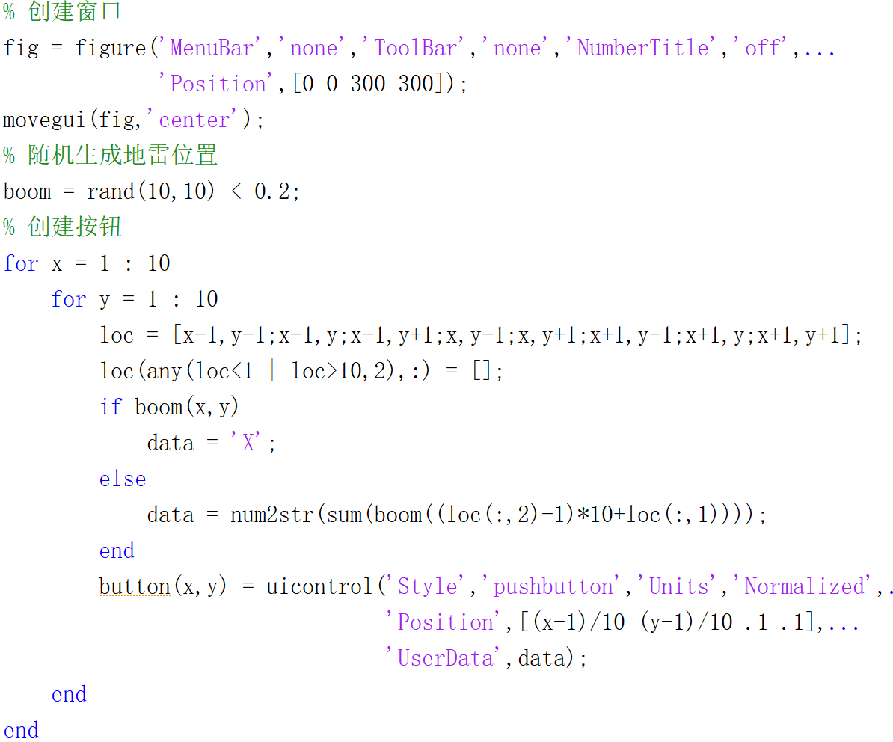
实现一个简单的扫雷程序
代码
非可视化
编程示例

Slide 24
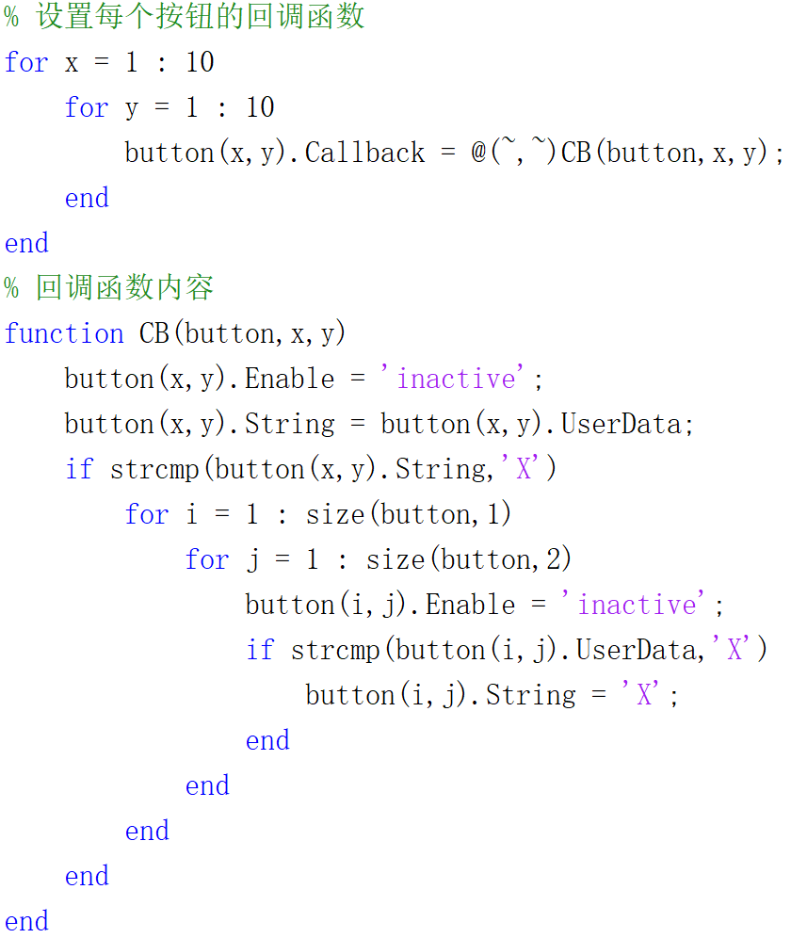
代码
非可视化
编程示例

Slide 25
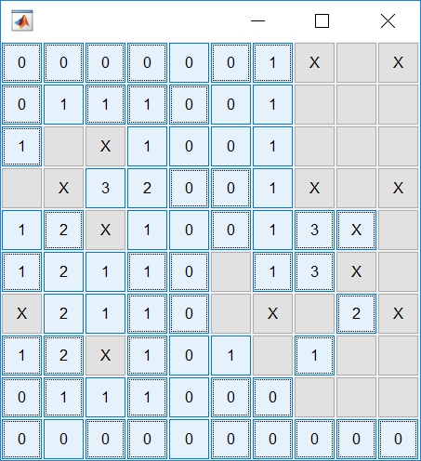
程序运行界面
非可视化
编程示例

Slide 26
4
高级使用技巧

Slide 27
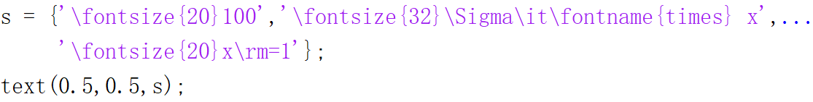
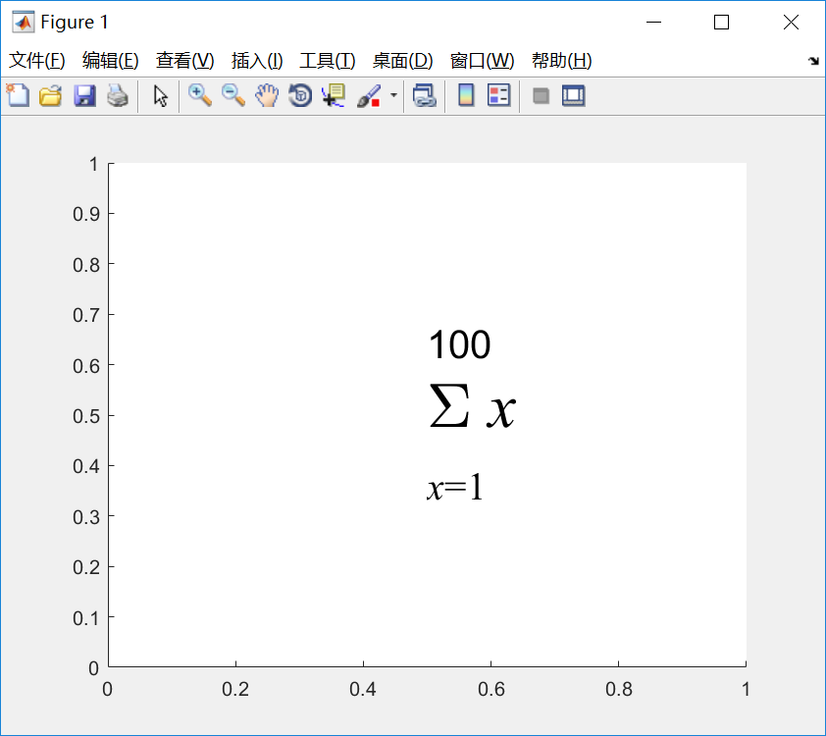
坐标轴控件中的子对象中显示的字符串支持TeX字符
TeX
字符
代码
输出

Slide 28
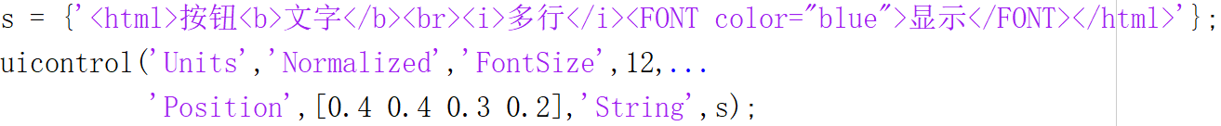
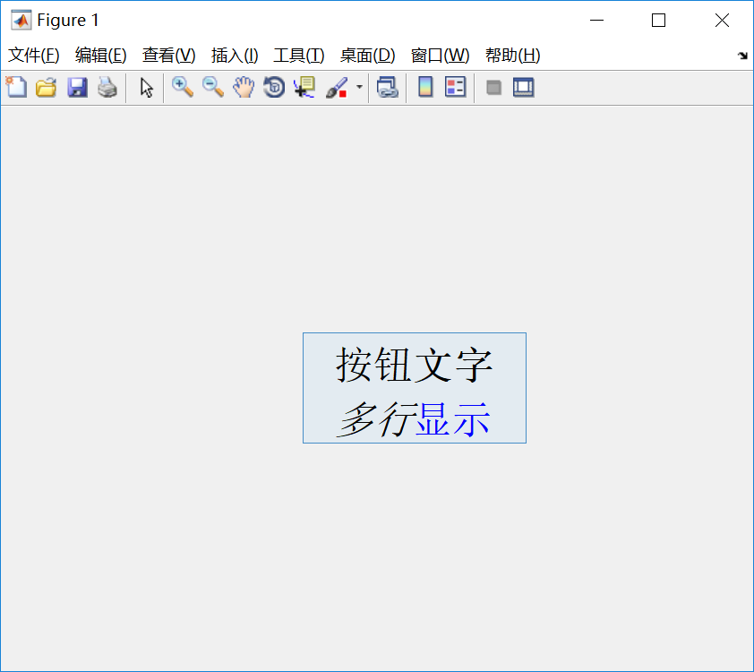
控件中显示的字符串支持HTML标记
HTML
标记
代码
输出

Slide 29
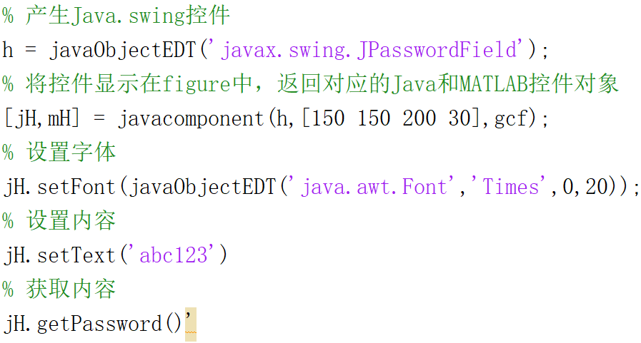
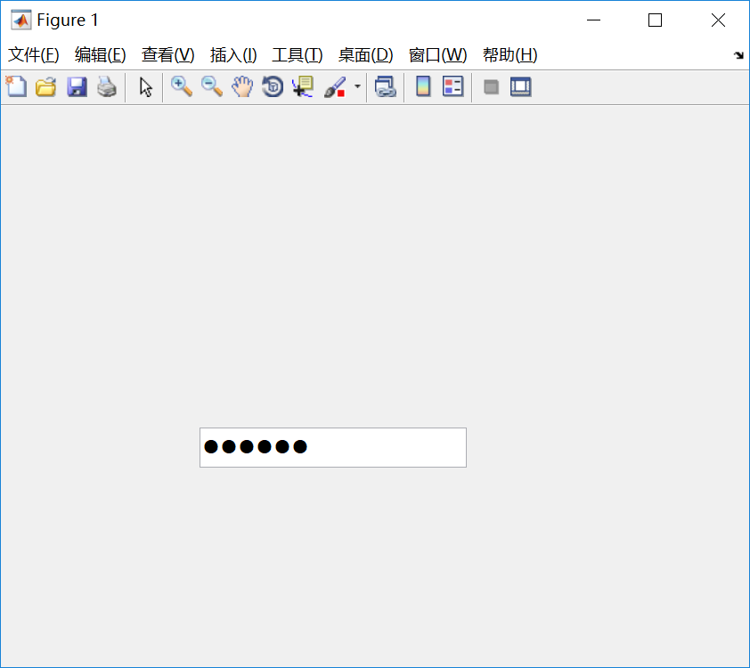
除MATLAB标准控件外，可直接产生底层的Java.swing控件
Java控件
代码
输出

